Slide 1

🎵 Spotify
Büyük Veri Pipeline Projesi
Docker • Kafka • Spark • Delta Lake • MLflow
Sabri Eren Yeşildağ • 220201013
Kezban Ceylin Atlı • 220201047
Zehra Karabektaş • 220201121
Tolga Ferhan Küçük • 220201009
Büyük Veri Analizine Giriş | Dr. Ayşe Gül Eker | Mayıs 2026
Notes:
‹#›

Slide 2
Projenin Amacı
Neden bu proje? Ne yapmak istedik?
Spotify'ın 114.000 şarkısını gerçek zamanlı bir veri akışı simülasyonu ile işleyerek uçtan uca bir büyük veri pipeline'ı kurmak. Hedefimiz; Kafka ile veriyi akıtmak, Spark ile işlemek, Delta Lake ile depolamak ve ML modelleriyle müzik türünü tahmin etmekti.
🐳 Konteynerize Ortam
📨 Gerçek Zamanlı Akış
⚡ Büyük Veri İşleme
Docker ile izole, tekrarlanabilir ortam. 6 servis tek komutla ayağa kalkar.
Kafka Producer 500 mesaj/sn ile 114K şarkıyı ~4 dakikada akıttı.
Spark Structured Streaming ile veri okundu, Bronze/Silver/Gold katmanlarına yazıldı.
🤖 ML ile Tür Tahmini
📊 MLflow + Dashboard
🎯 113 Müzik Türü
5 model eğitildi. Random Forest en iyi sonucu verdi: AUC-ROC 0.944.
Tüm modeller MLflow'a loglandı. 11 görsel ile sonuçlar görselleştirildi.
track_genre hedef değişkeni. 113 farklı türü müzik özellikleriyle tahmin ettik.
Notes:
‹#›

Slide 3
Sistem Mimarisi
Uçtan uca pipeline — 6 servis, tek docker-compose up
dataset.csv
114K şarkı
Kafka
Producer
500 msg/sn
Kafka Topic
spotify-tracks
Spark
Streaming
Delta Lake
Bronze/Silver
Gold
ML
MLflow
Dashboard
→
→
→
→
→
Docker Servisleri:
✅ Zookeeper
:2181
✅ Kafka Broker
:9092
✅ Kafka Producer
:—
✅ Spark Master
:8888
✅ Spark Worker
:8889
✅ MLflow
:5000
Notes:
‹#›

Slide 4
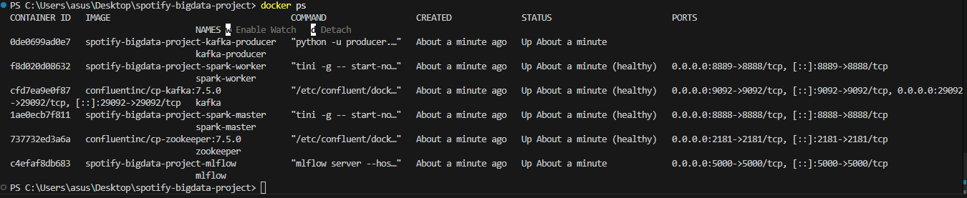
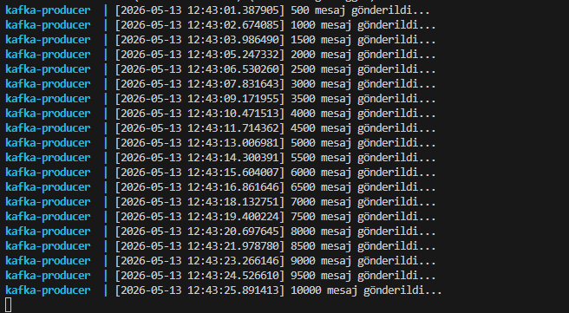
Docker + Kafka — Canlı Demo
Gerçek zamanlı veri akışı simülasyonu
📸 [DOCKER PS EKRAN GÖRÜNTÜSÜ — tüm servisler Up/Healthy]
📸 [KAFKA PRODUCER LOG — 500 mesaj/sn gönderiliyor]
✅ 23 kolonlu JSON mesaj formatı (kafka_timestamp, user_id, event_type + 20 müzik özelliği)
✅ 500 mesaj/saniye — 114.000 mesajın tamamı ~4 dakikada gönderildi
✅ NaN → null kontrolü: Producer'da tüm kolonlar için None dönüşümü yapıldı
✅ Her 500 mesajda log: '500 mesaj gönderildi... 1000 mesaj gönderildi...'
Notes:
‹#›

Slide 5
Spark + Delta Lake Pipeline
Bronze / Silver / Gold katman mimarisi — Spark 3.5.0
🥉 BRONZE — 114.000 satır
🥈 SILVER — 89.740 satır
🥇 GOLD — 113 tür özeti
• Ham veri — hiç işlenmeden yazıldı
• dropna() — tüm kolonlar null kontrolü
• Tür bazında gruplama
• Kafka'dan streaming ile okundu
• dropDuplicates(track_id) — 24.260 kirli kayıt silindi
• Ort. popularity, danceability, energy
• kafka_timestamp her satıra eklendi
• Popularity filtresi: 0-100 aralığı
• Ort. tempo, loudness, valence
• trigger(30sn) ile Delta dosyaları optimize edildi
• explicit: 'True'/'False' → 1/0 dönüşümü
• ML için özet istatistikler
⚙️ Karşılaşılan Zorluklar: Kafka JAR eksikliği (spark.jars.packages ile çözüldü) • Delta Lake versiyon uyumsuzluğu (pip paketi kaldırıldı) • Docker volume izin hatası (chown ile çözüldü)
CSV ile Test → Kafka Entegrasyonu → Hata Ayıklama → Pipeline Doğrulama (CSV vs Kafka: 89.740 satır — %100 eşleşti ✅)
Notes:
‹#›

Slide 6
Keşifsel Veri Analizi (EDA)
Silver katmanındaki 89.740 şarkı üzerinde analiz yapıldı
📊 Temel İstatistikler
🔍 Eksik Değer Analizi
⏱️ Zaman Serisi Analizi
89.740 satır • 23 kolon • 113 müzik türü
Popularity ort. 33.2 (min: 0, max: 100)
En popüler türler: k-pop, pop-film, metal
Hiçbir kolonda null/eksik değer bulunmadı.
tempo kolonunda 157 kayıt sıfır değerli (%0.17)
Model performansına etkisi ihmal edilebilir.
Tüm veri saat 9'da tek Kafka oturumunda aktarıldı.
15–21. dakikalar en yoğun dilim:
~19.000 mesaj/dakika zirve hıza ulaşıldı.
🔎 En İlginç 3 EDA Bulgusu:
🎤 Hip-hop, speechiness değeriyle tüm türlerden belirgin şekilde ayrışıyor → güçlü ayırt edici özellik
🔊 Energy–Loudness korelasyonu çok yüksek (r = 0.76). Popularity ise hiçbir değişkenle güçlü korelasyon göstermiyor.
📉 Popularity dağılımı sola yığılmış: şarkıların büyük çoğunluğu 20–29 aralığında. Explicit şarkılar az ama daha popüler (36.9 vs 32.9).
Notes:
‹#›

Slide 7
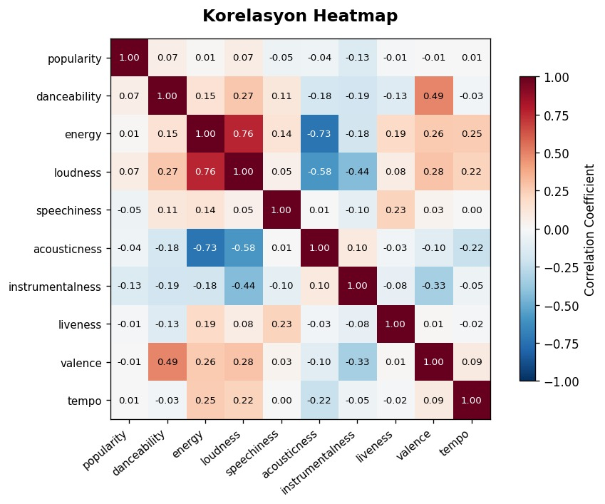
Keşifsel Veri Analizi (EDA)
Sayısal özellikler arası korelasyon matrisi incelemesi yapıldı.
+0.76
energy ↔ loudness
Yüksek enerjili şarkılar daha gürültülü
→ energy_acoustic_contrast özelliğinin temeli
−0.73
acousticness ↔ energy
Akustik şarkılarda enerji düşük kalır
→ FE özelliği: energy − acousticness
−0.58
loudness ↔ acousticness
Akustik = sessiz, elektronik = gürültülü
→ Pipeline'da MinMaxScaler zorunlu kılıyor
+0.49
danceability ↔ valence
Dans edilebilir şarkılar daha neşeli
→ FE özelliği: dancefloor_score = (dance+val)/2
Notes:
‹#›

Slide 8
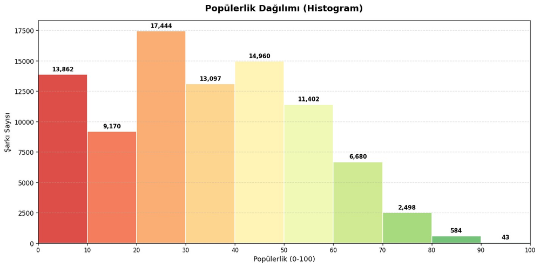
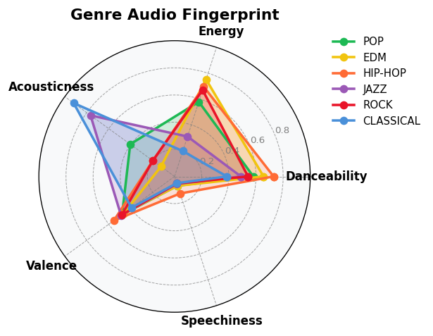
Keşifsel Veri Analizi (EDA)
Neden tür tahmini yapıldı?
• Isı haritasında gördüğümüz üzere, 'popularity' (popülerlik) değerinin diğer hiçbir ses özelliğiyle (energy, tempo, danceability vb.) güçlü bir korelasyonu (ilişkisi) yoktur. Yani sadece sesin matematiğine bakarak bir şarkının ne kadar popüler olacağını tahmin etmek veri bilimi açısından mantıklı bir yaklaşım değildir.
• Radar grafiğinde görüldüğü üzere, türler müzikal özelliklere göre çok net ve ayırt edici geometrik şekiller oluşturmaktadır.
• Bu nedenlerle; elimizdeki veri seti popülerlik tahmini (regresyon) için değil, müzik türü tahmini (113 sınıflı sınıflandırma) problemi için çok daha güçlü ve uygundur. bu okey mi
• Ayrıca popülerlik dağılım grafiğine baktığımızda çok ciddi bir 'sağa çarpıklık' (uzun kuyruk) görülmekte. Veri setindeki şarkıların büyük çoğunluğunun popülerliği çok düşük. Bu kadar dengesiz (imbalanced) sürekli bir değişkeni tahmin etmeye çalışmak (regresyon), modeli tamamen düşük değerli tahminler yapmaya (bias) itecekti.
Notes:
‹#›

Slide 9
Feature Engineering
Silver katmanından 5 yeni özellik üretildi → Delta Lake Gold'a yazıldı
energy_danceability_ratio
= energy / (danceability + 0.0001)
→ Enerjik ama dans edilemeyen şarkıları ayırt eder. En yüksek: sleep türü.
loudness_normalized
= (loudness − min) / (max − min)
→ Loudness −49.53 / +4.53 dB aralığını 0–1'e normalize eder. Ort: 0.759.
tempo_category
= yavaş (<100) / orta (100–140) / hızlı (>140 BPM)
→ Şarkıların yarısından fazlası 'orta' grupta. ML için kategorik özellik.
energy_acoustic_contrast
= energy − acousticness
→ Yüksek değer: metal/rock/grindcore. Düşük değer: sleep/piano/classical. RF önem sıralamasında orta-yüksek katkı sağlar.
dancefloor_score
= (danceability +valence)/2
→ Dans edilebilirlik ve pozitif duygu tonunu birleştirir. En yüksek: children/kids. En düşük: sleep, show-tunes, romance.
✅ Delta Lake Gold katmanına 89.740 satır, 28 kolon olarak yazıldı ve doğrulandı
Notes:
‹#›

Slide 10
Veri Ön İşleme Süreci
Bronze → Silver dönüşümü — 4 aşamalı temizleme pipeline'ı
Null Değer Temizleme (dropna())
→ 114.000 → 113.999 satır
Aşama 1
Tüm 23 kolonda null kontrolü. Yalnızca 1 satırda null tespit edildi (track_name, artists, album_name aynı anda null).
Duplike Kayıt Temizleme (dropDuplicates)
→ 113.999 → 89.740 satır
Aşama 2
track_id bazında duplike temizleme. 24.259 kirli kayıt silindi. Aynı şarkı farklı türlerde listelenebiliyor — 1 tane tutuldu.
Popularity Filtresi
→ 89.740 satır (değişmedi)
Aşama 3
0–100 aralığı dışında kayıt yoktu. Tüm veri geçerli aralıkta. Filtre doğrulama amaçlı uygulandı.
explicit: String → Integer Dönüşümü
→ Format düzeltildi
Aşama 4
'True' → 1, 'False' → 0. when() fonksiyonu kullanıldı. ML modeli sayısal değer gerektiriyor.
Notes:
‹#›

Slide 11
Sınıflandırma Modelleri
5 model — PySpark MLlib — track_genre tahmini (113 tür)
Problem: track_genre Sınıflandırması | Hedef: Şarkı özelliklerinden müzik türü tahmini | Veri: 89.740 şarkı
Model | Accuracy | F1-Score | AUC-ROC | Durum
Logistic Regression | 0.466 | 0.449 | 0.920
Decision Tree Classifier | 0.481 | 0.480 | 0.899
Random Forest Classifier ⭐ | 0.560 | 0.547 | 0.944 | EN İYİ
GBT Classifier | 0.506 | 0.503 | 0.928
Naive Bayes | 0.299 | 0.256 | 0.855
⭐ En İyi Model: Random Forest | Accuracy: 0.560 | F1-Score: 0.547 | AUC-ROC: 0.944
📌 Kullanılan Özellikler: popularity, danceability, energy, loudness_normalized, speechiness, acousticness,
instrumentalness, liveness, valence, tempo_category, energy_acoustic_contrast, dancefloor_score, key, mode, time_signature
⚠️ Zorluklar: Spark bellek hatası → model parametreleri hafifletildi, veri örneklemesi yapıldı | Timestamp uyumsuzluğu → kafka_timestamp ve timestamp ikisi de desteklendi
Notes:
‹#›

Slide 12
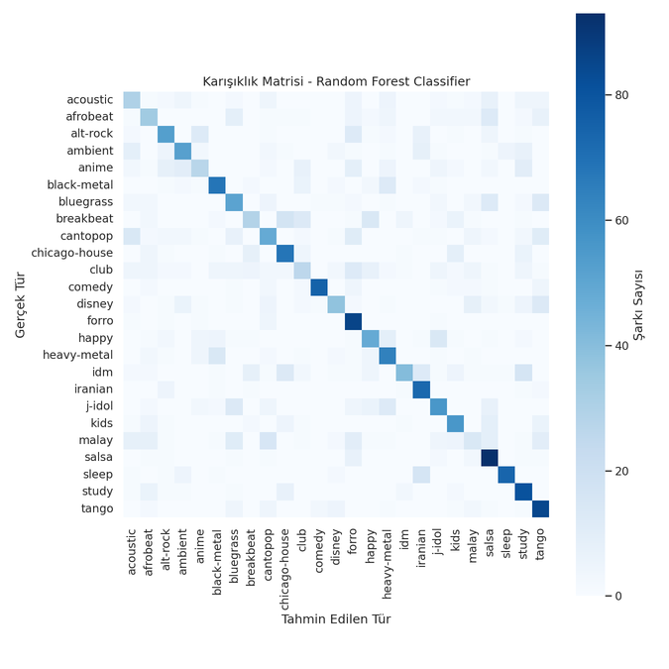
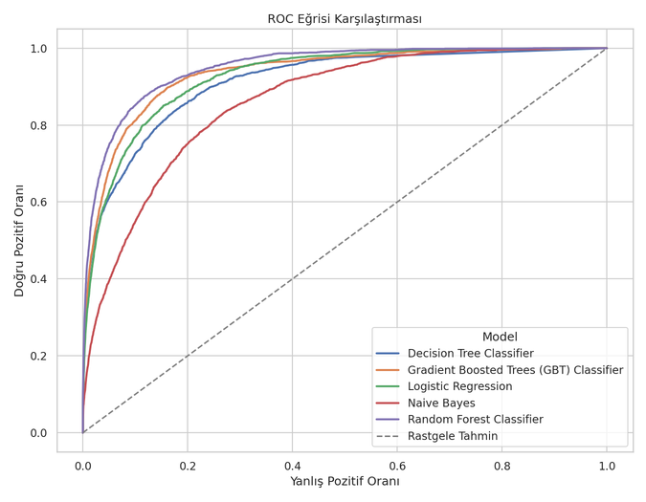
Değerlendirme Metrikleri
Feature Importance • Confusion Matrix • ROC Curve analizi
Feature Importance (Random Forest):
popularity
0.2417
instrumentalness
0.0925
danceability
0.0909
acousticness
0.0899
speechiness
0.0875
dancefloor_score
0.0873
energy_acoustic_contrast
0.0800
Confusion Matrix Bulguları:
• breakbeat → chicago-house (benzer ritim özellikleri)
• sleep → iranian, idm → study, malay → cantopop, heavy-metal → black-metal
• Yakın müzikal özelliklere sahip türlerde karışma beklenen bir sonuç
Notes:
‹#›

Slide 13
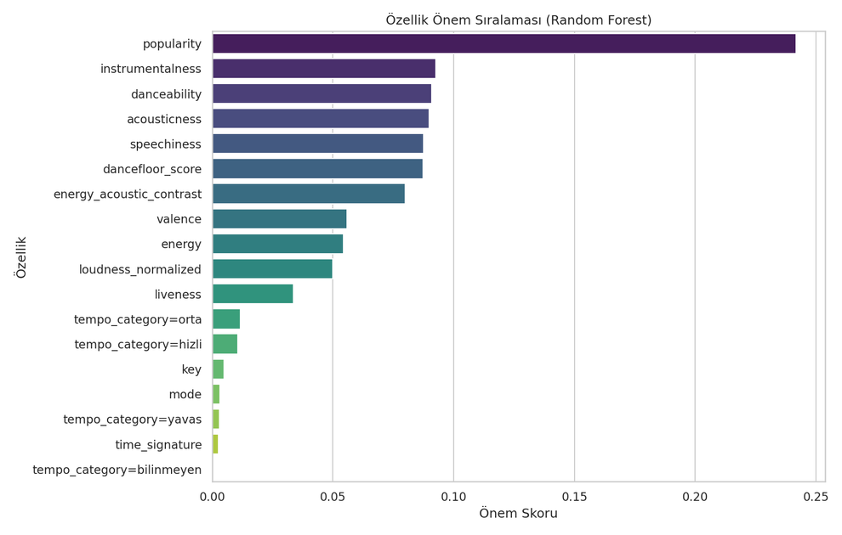
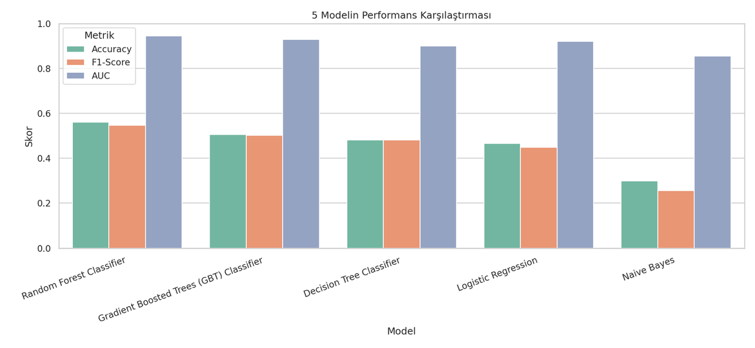
Görselleştirilmiş Sonuçlar
11 görsel — dashboard/ klasöründe PNG olarak kaydedildi
G1
Model Performans Karşılaştırması
G2
Özellik Önem Sıralaması
Grouped Bar Chart
• Random Forest tüm metriklerde lider; Naive Bayes ise veri setindeki karmaşık ilişkileri yakalamada en zayıf performansı gösterdi.
• Popülerlik en güçlü sinyal olurken; Feature Engineering ile bizim ürettiğimiz dancefloor_score ve energy_acoustic_contrast özellikleri, Spotify'ın orijinal özelliklerini geride bırakarak modelin karar mekanizmasındaki en önemli ilk 7 özellik arasına girmeyi başarmıştır.
Notes:
‹#›

Slide 14

Görselleştirilmiş Sonuçlar
11 görsel — dashboard/ klasöründe PNG olarak kaydedildi
G3
Confusion Matrix
📸
Köşegen
Doğru tahminler — köşegenin yoğunluğu modelin gücünü gösterir
Seaborn Heatmap
Karışan Türler
alt-rock ↔ anime · ambient ↔ acoustic · sleep ↔ study sık karışıyor
Güçlü Türler
afrobeat, bluegrass, black-metal düzgün ayrıştırıldı
Zayıf Türler
Ses özelliği benzer türler (örn. electronic alt kategoriler) güç ayrılıyor
2,447 test örneği · 25 tür
Doğru: 1,370 · Yanlış: 1,077 — %55.99 accuracy
Notes:
‹#›

Slide 15

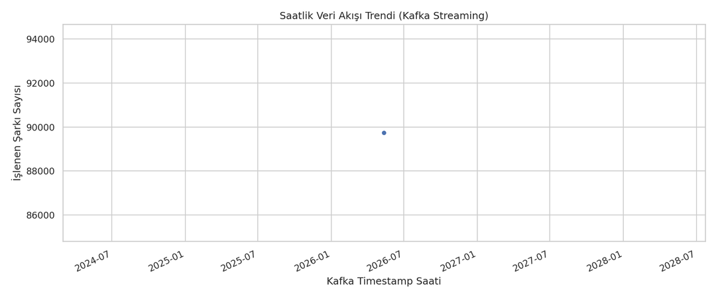
Görselleştirilmiş Sonuçlar
11 görsel — dashboard/ klasöründe PNG olarak kaydedildi
G4
ROC Eğrisi Karşılaştırması
G5
Kafka Streaming Zaman Serisi
• Statik CSV veri seti tek oturumda aktarıldığı için grafikte tek zaman noktası görünmektedir.
• Grafikteki bu tek yoğun nokta aslında sistemimiz için harika bir stres testi oldu. 114 bin satır veriyi saniyeler içinde Kafka'ya tek bir yığın halinde yüklememize rağmen, Spark Structured Streaming micro-batch mimarisi sayesinde sistemimiz hiç çökmeden (crash olmadan) veriyi güvenle Delta Lake'e kaydetmeyi başardı.
Çok Sınıflı (Multi-class) Başarısı: 25 farklı müzik türünü birbirinden ayırma gibi zorlu bir problemde ulaşılan 0.944 AUC skoru, modelimizin yüksek ayırt edicilik kapasitesini gösterir.
Düşük Yanlış Alarm Oranı: Eğrinin sol üst köşeye yakınlığı, modelin türleri birbirine karıştırma (False Positive) ihtimalinin minimum düzeyde olduğunu kanıtlamaktadır.
Notes:
‹#›

Slide 16
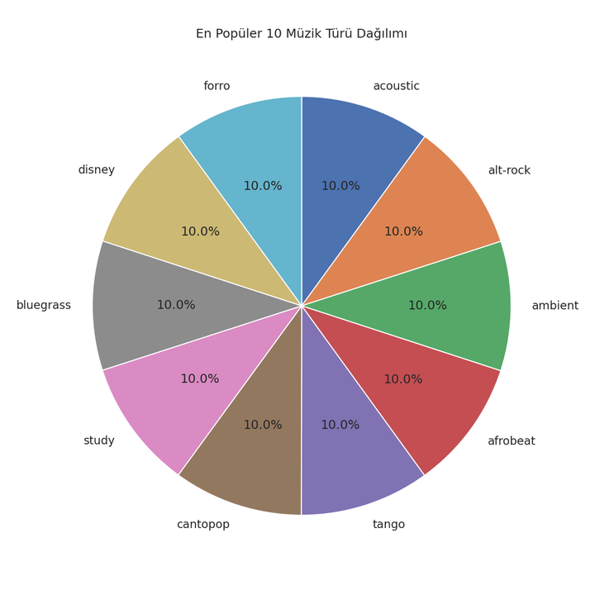
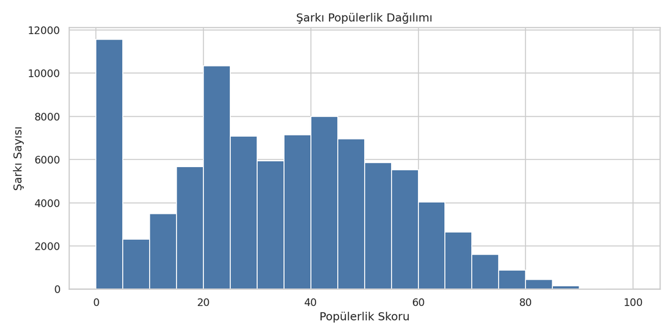
Görselleştirilmiş Sonuçlar
11 görsel — dashboard/ klasöründe PNG olarak kaydedildi
G6
Popularity Dağılımı
G7
En Popüler 10 Tür
• Şarkıların büyük çoğunluğu 20-29 popülerlik bandında toplanmıştır; bu da veri setinin homojen bir hit dağılımına sahip olmadığını gösterir.
• Pasta grafiğinde görüldüğü üzere, en popüler türler arasında büyük bir denge (eşit dağılıma yakınlık) bulunmaktadır. Veri setindeki çoğunluk türlerin bu dengeli yapısı, yapay zeka modelimizin yaygın türlere karşı taraf tutmasını (bias) büyük ölçüde engellemiştir.
• Şarkıların büyük çoğunluğunun çok düşük popülerlik bandında toplanması (sağa çarpık/dengesiz dağılım); bizim neden Popülerlik tahmini yerine Tür tahmini yapmayı seçtiğimizi kanıtlayan temel bulgudur.
Notes:
‹#›

Slide 17
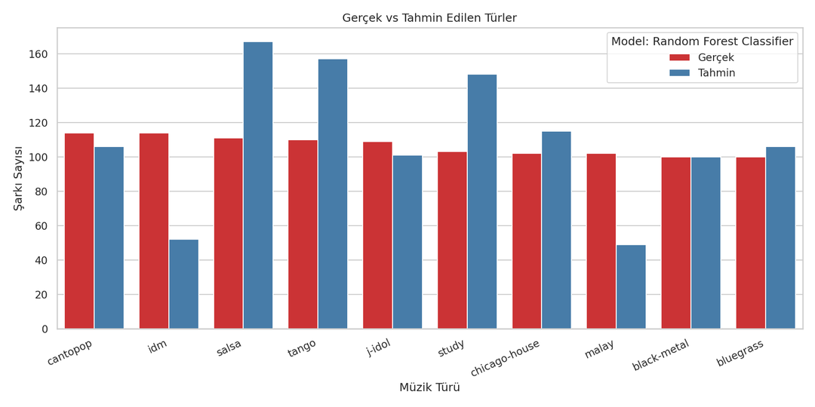
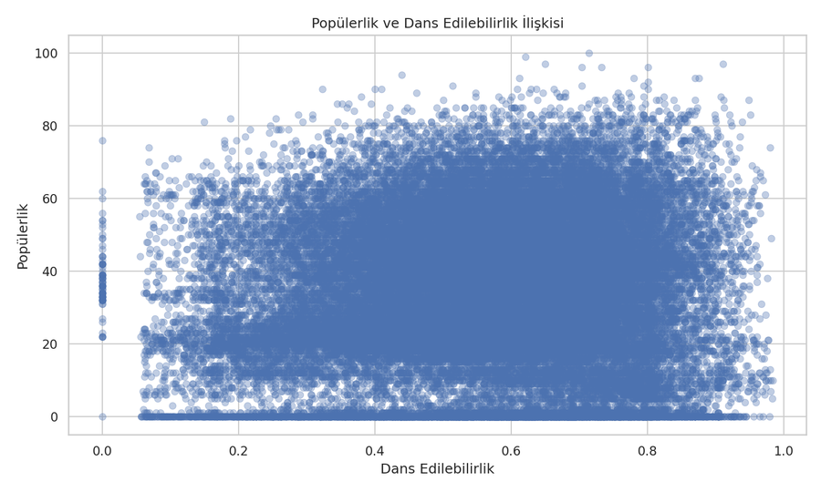
Görselleştirilmiş Sonuçlar
11 görsel — dashboard/ klasöründe PNG olarak kaydedildi
G8
Gerçek vs Tahmin Edilen Türler
G9
Popülerlik ve Danceability İlişkisi
• Modelin tahminlerinin gerçek veri dağılımıyla ne kadar örtüştüğünü göstermektedir. Özellikle 'black-metal' ve 'bluegrass' gibi karakteristik (ses sınırları net olan) türlerde gerçek ve tahmin çubuklarının neredeyse birebir eşleşmesi, modelimizin akustik parmak izlerini başarıyla öğrendiğini kanıtlar.
• Popülerlik ile dans edilebilirliğin arasında doğrusal bir ilişki olmadığı, hit olmanın tek bir özelliğe bağlı olmadığını göstermektedir.
Notes:
‹#›

Slide 18
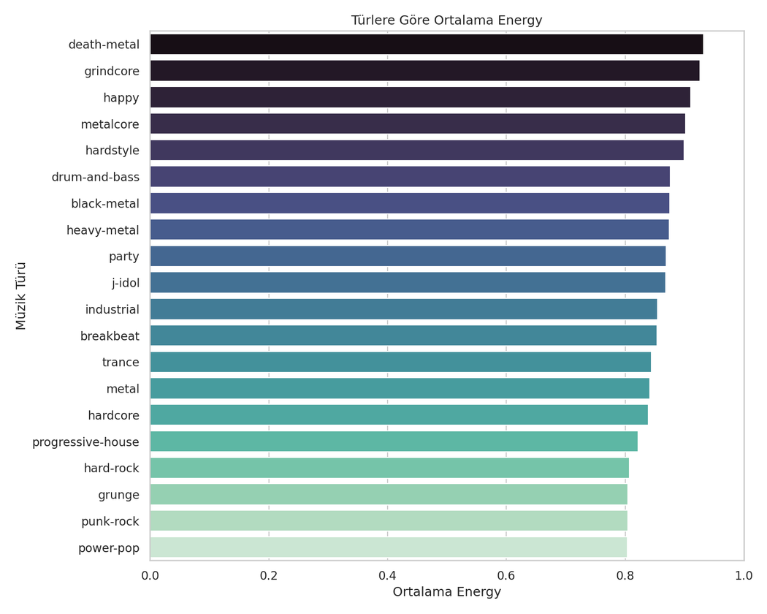
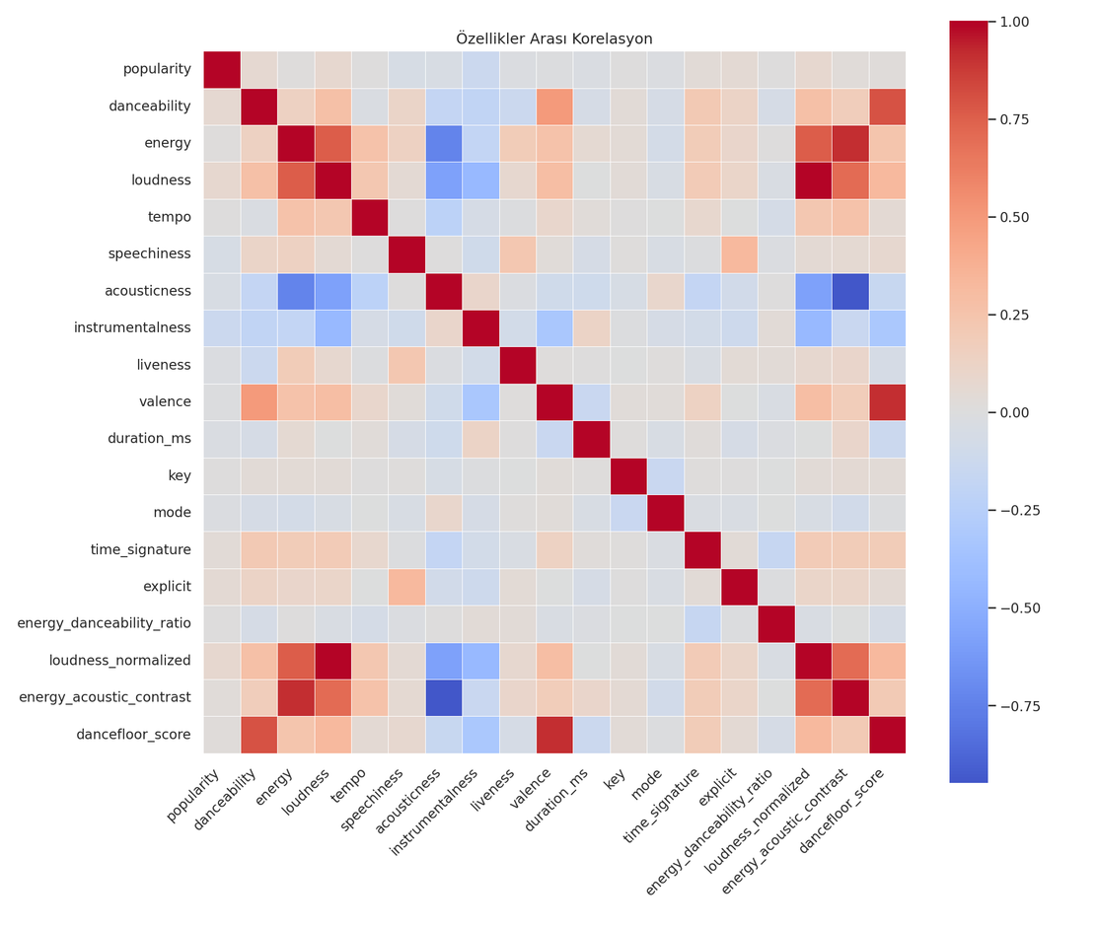
Görselleştirilmiş Sonuçlar
11 görsel — dashboard/ klasöründe PNG olarak kaydedildi
G10
Türlere Göre Ortalama Energy
G11
Özellikler Arası Korelasyon
• Genel korelasyon matrisi; Popülerlik (popularity) değişkeninin akustik özelliklerden tamamen bağımsız olduğunu (beyaz/sıfır bölgesi) ve Özellik Mühendisliği (FE) ile ürettiğimiz yeni kolonların doğruluğunu tek bir tabloda kanıtlamaktadır.
• Death-metal ve grindcore beklendiği üzere en yüksek enerji ortalamasına sahip türlerdir.
Notes:
‹#›

Slide 19
Sonuçlar ve Değerlendirme
Projenin genel değerlendirmesi
114K
89.740
113
0.944
5
11
İşlenen
Şarkı
Temiz
Kayıt
Müzik
Türü
En İyi
AUC-ROC
ML
Modeli
Dashboard
Görseli
Öğrenilen Dersler:
🔗 Büyük veri teknolojileri birbirine entegre çalışır — Docker olmadan Kafka, Kafka olmadan Spark düşünülemez.
🧬 Feature Engineering ML başarısını doğrudan etkiler — en etkili özellikler: popularity, danceability, instrumentalness.
📋 MLflow olmadan 5 modeli karşılaştırmak çok daha zor olurdu — deney takibi vazgeçilmez.
💾 Delta Lake Bronze/Silver/Gold mimarisi veri güvenilirliğini ve tekrar edilebilirliği artırır.
⚙️ Büyük veri ortamında bellek yönetimi kritik — model parametrelerini dikkatli ayarlamak gerekir.
Notes:
‹#›

Slide 20
Teşekkürler 🎵
Sorularınız için hazırız!
🐙 GitHub: github.com/ceylinatli/spotify-bigdata-project
📊 MLflow UI: localhost:5000
📓 Jupyter: localhost:8888
Büyük Veri Analizine Giriş | Dr. Ayşe Gül Eker | Mayıs 2026
Notes:
‹#›

